Slide 1
Что такое изобразительное искусство?
Русский язык. 3 класс

Slide 2

Сегодня на уроке
- вы узнаете новые слова;
- будете читать текст, отвечать на вопросы;
- изучите виды изобразительного искусства;
- сможете найти предлоги в тексте.

Slide 3

Добрый день, добрый час!
Как я рада видеть вас.
Друг на друга посмотрели
И тихонечко все сели.

Slide 4
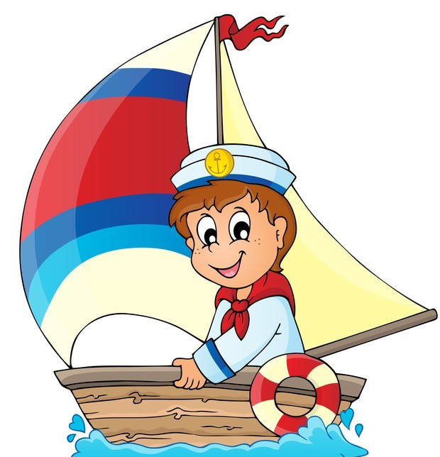
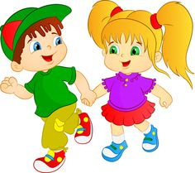
Линии, штрихи и пятна
Образуют всем понятный
Образ на листе бумаги:
Люди, корабли и флаги.
Изображение задумок
Называется ….
РИСУНОК
Что вы любите рисовать? Нарисуйте!

Slide 5
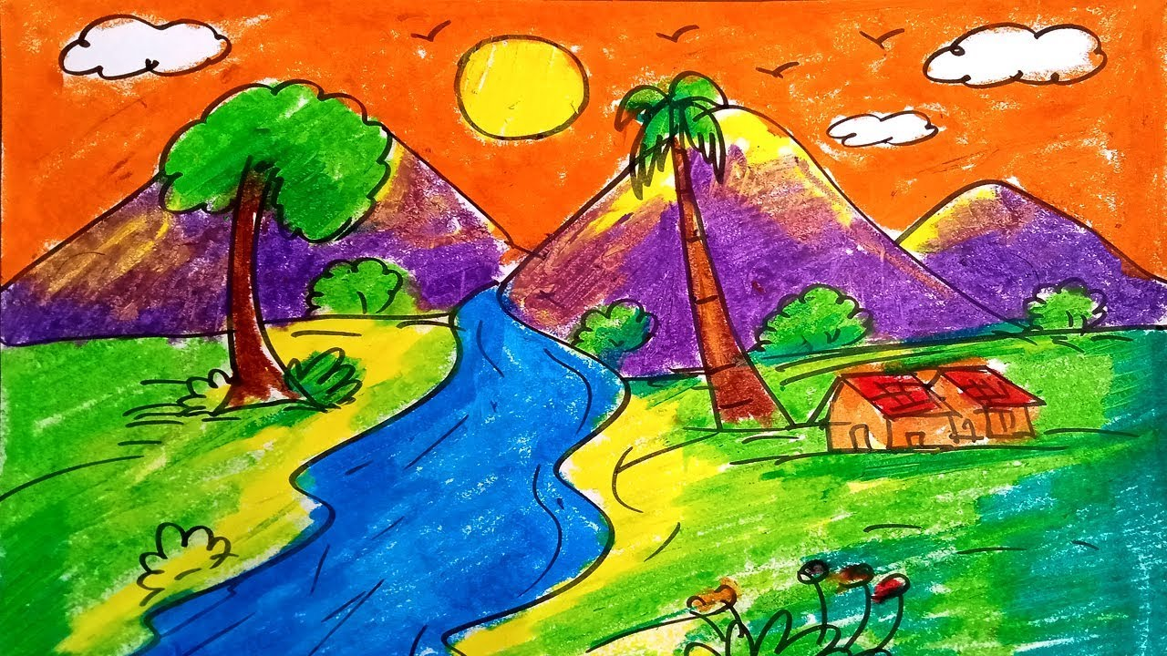
Я люблю рисовать природу: цветы, деревья, горы, солнце.

Slide 6
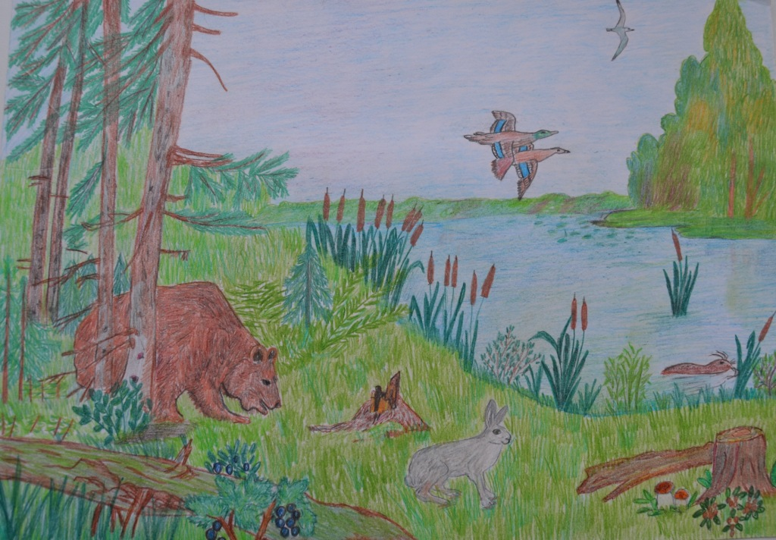
Я люблю рисовать животных и птиц.

Slide 7
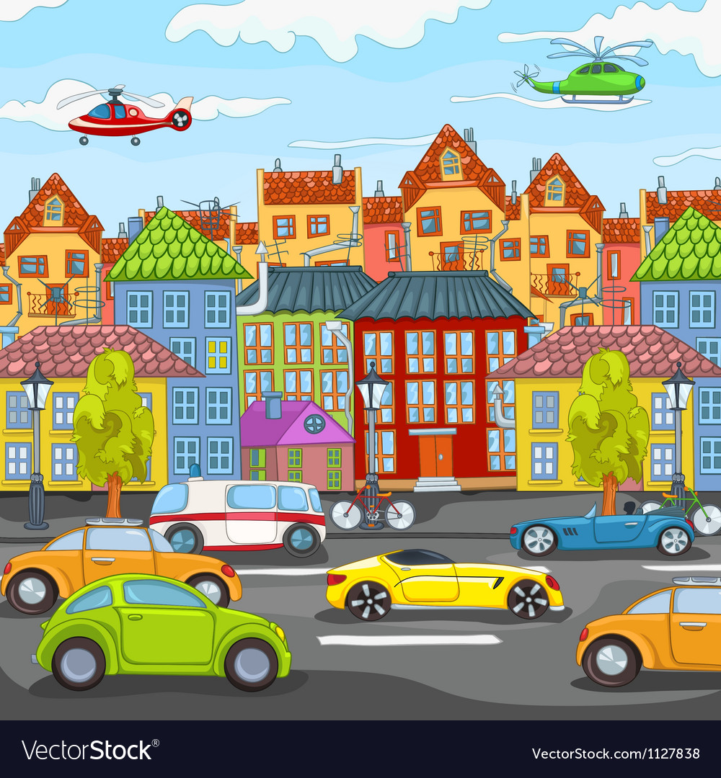
Я люблю рисовать дома, разные высокие здания, машины…

Slide 8
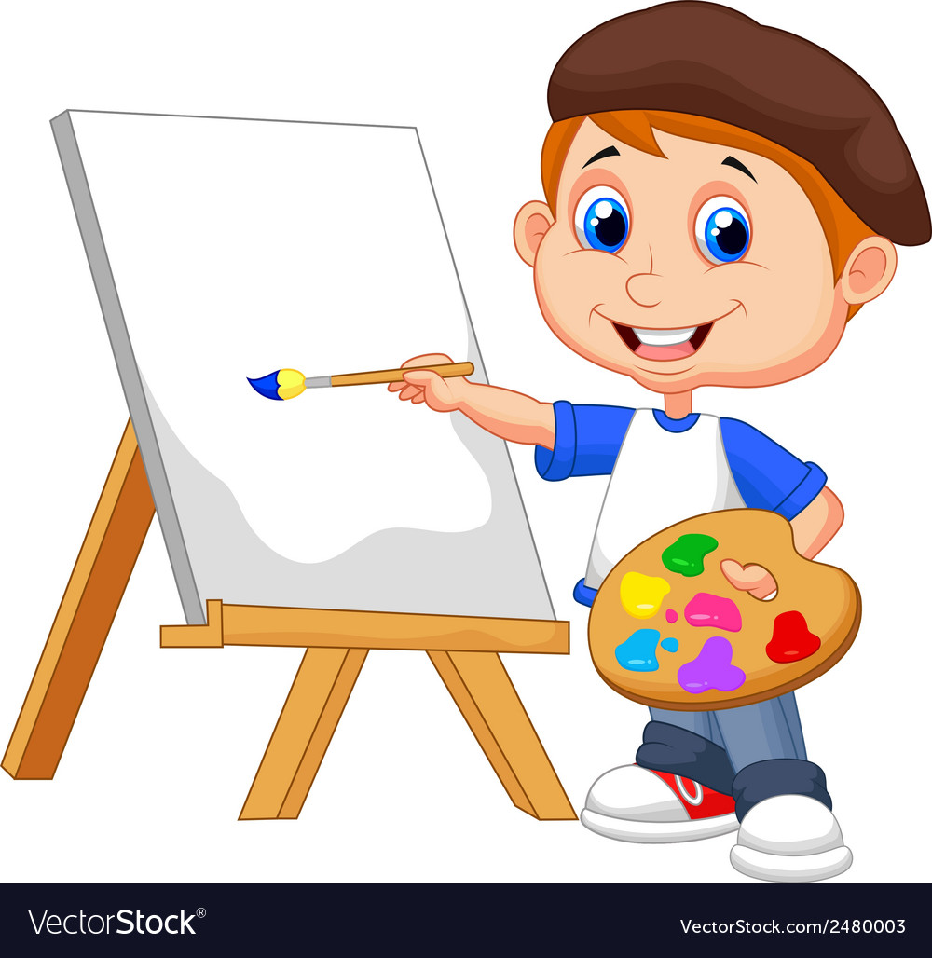
А знаете ли вы, что рисование – это жанр изобразительного искусства.
Искусство- өнер
Искусство – это высокая
степень умения и мастерства
в любом виде деятельности.

Slide 9
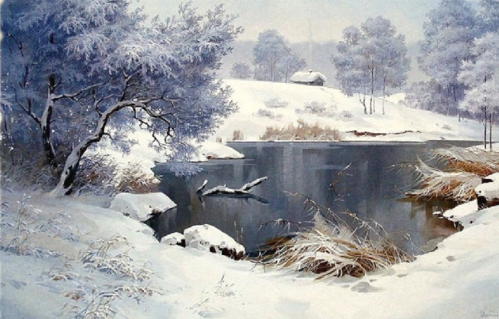
Послушайте. Рассмотрите картину «Зимний пейзаж».
Если видишь на картине
Нарисована река,
Или ель и белый иней,
Или сад и облака.
Или снежная равнина,
Или поле и шалаш, -
Обязательно картина
Называется пейзаж
Пейзаж – это
описание природы
Какое новое слово вы услышали?

Slide 10
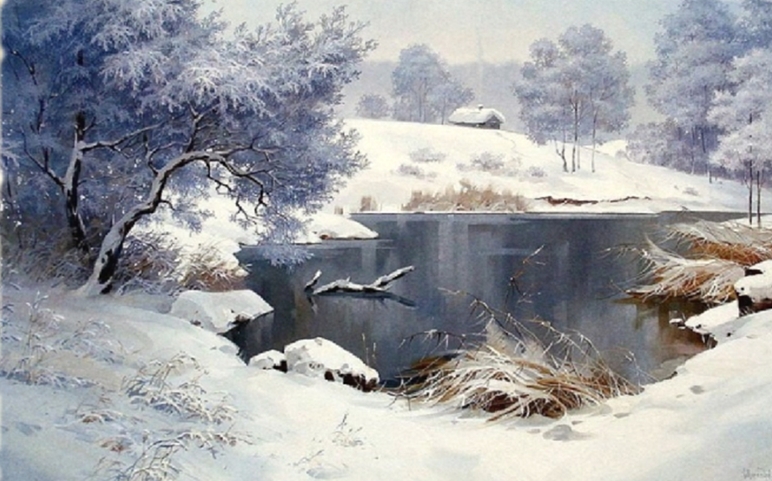
Ответьте на вопросы
Что нарисовано на картине?
Какой снег? Какой лес? Какая река? Какие облака?

Slide 11
Ответьте на вопросы
Если убрать из стихотворения прилагательные, то останется ли тема зимнего пейзажа в нём?
Если видишь на картине
Нарисована река,
Или ель и … иней,
Или сад и облака.
Или … равнина,
Или поле и шалаш, -
Обязательно картина
Называется пейзаж

Slide 12
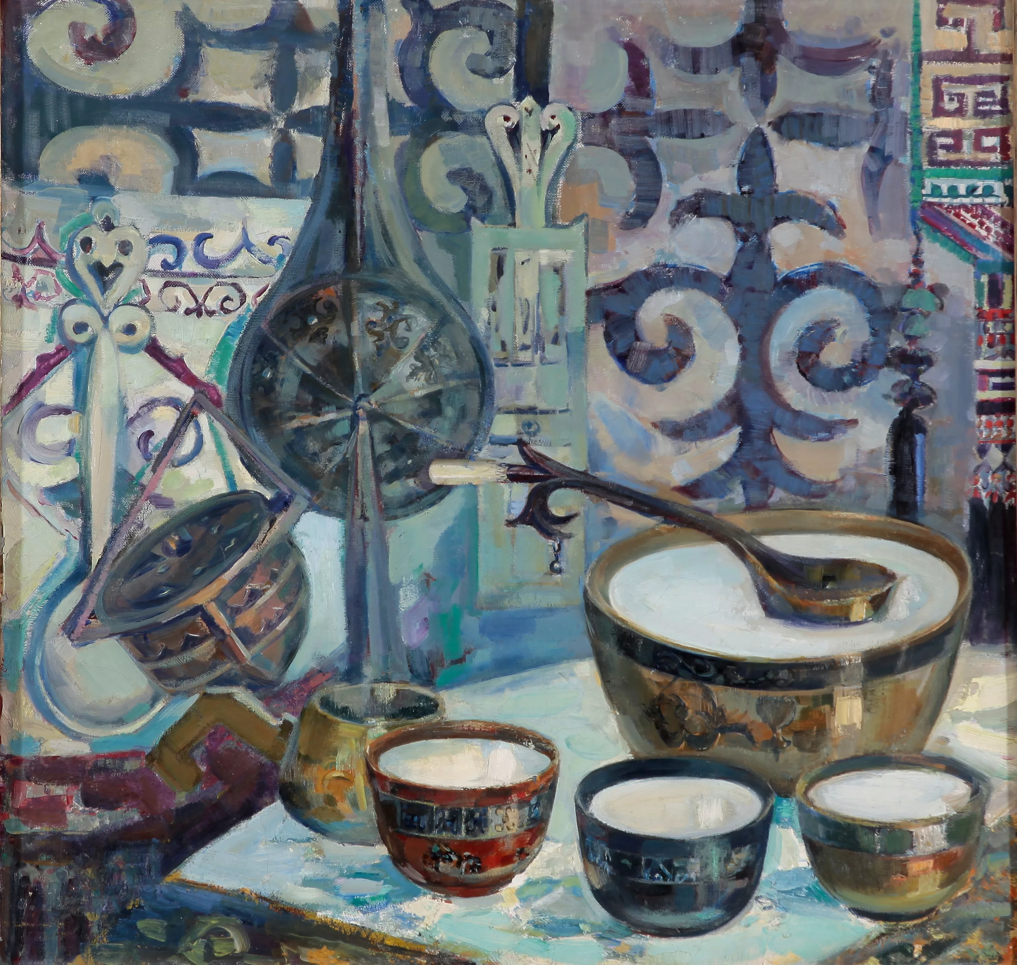
Прочитайте вторую часть стихотворения и рассмотрите картину Г. Исмаиловой «Кумыс».
Если видишь на картине
Чашку кофе на столе,
Или морс в большом графине,
Или розу в хрустале,
Или бронзовую вазу,
Или грушу или торт,
Или все предметы сразу,-
Знай, что это натюрморт.
Натюрморт – это жанр изобразительного искусства.
В переводе с французского языка – «неживая природа».
Какие натюрморты можно нарисовать к этой части стихотворения?

Slide 13
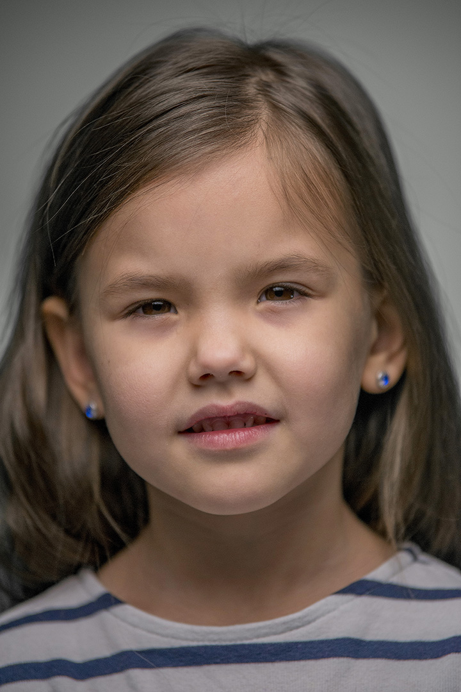
Если видишь, что с картины
Смотрит кто-нибудь из нас, -
Или принц в плаще старинном,
Или в робе верхолаз,
Лётчик или балерина,
Или Колька, твой сосед, -
Обязательно картина
Называется портрет.
Портрет -это человеческое лицо,
изображенное художником так,
как он его видит.
Что объединяет все три части стихотворения?

Slide 14
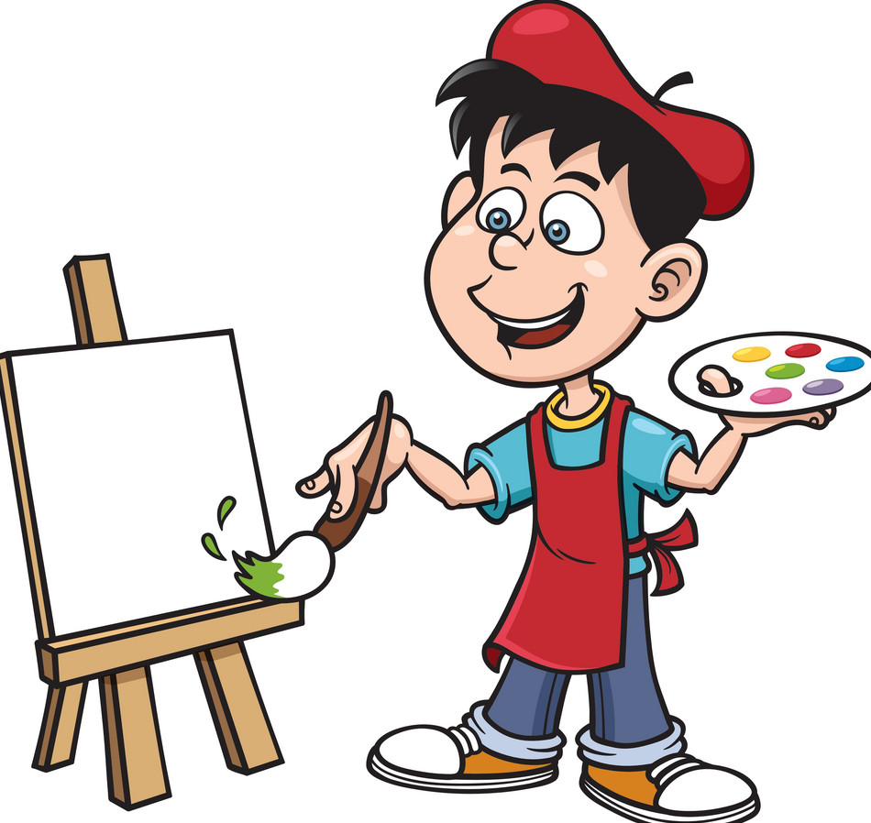
Кто рисует картины?
У меня есть карандаш,
Разноцветная гуашь,
Акварель, палитра, кисть
И бумаги плотный лист,
А ещё –мольберт-треножник,
Потому что я - …
ХУДОЖНИК
Художники в картинах передают
людям свои чувства, эмоции, мысли.

Slide 15
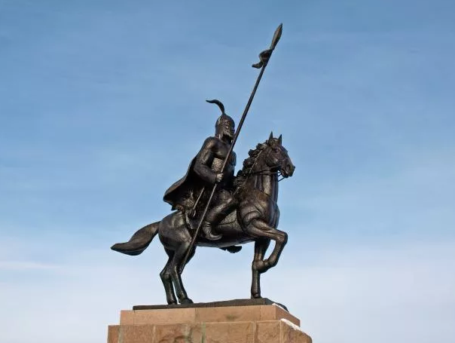
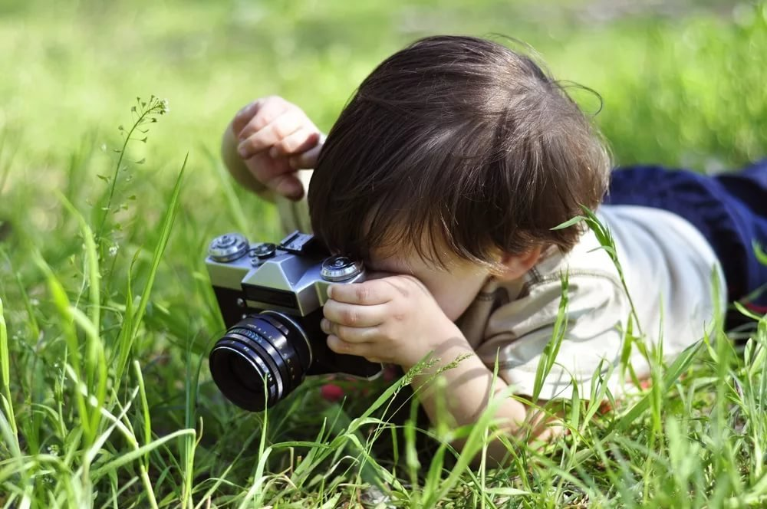
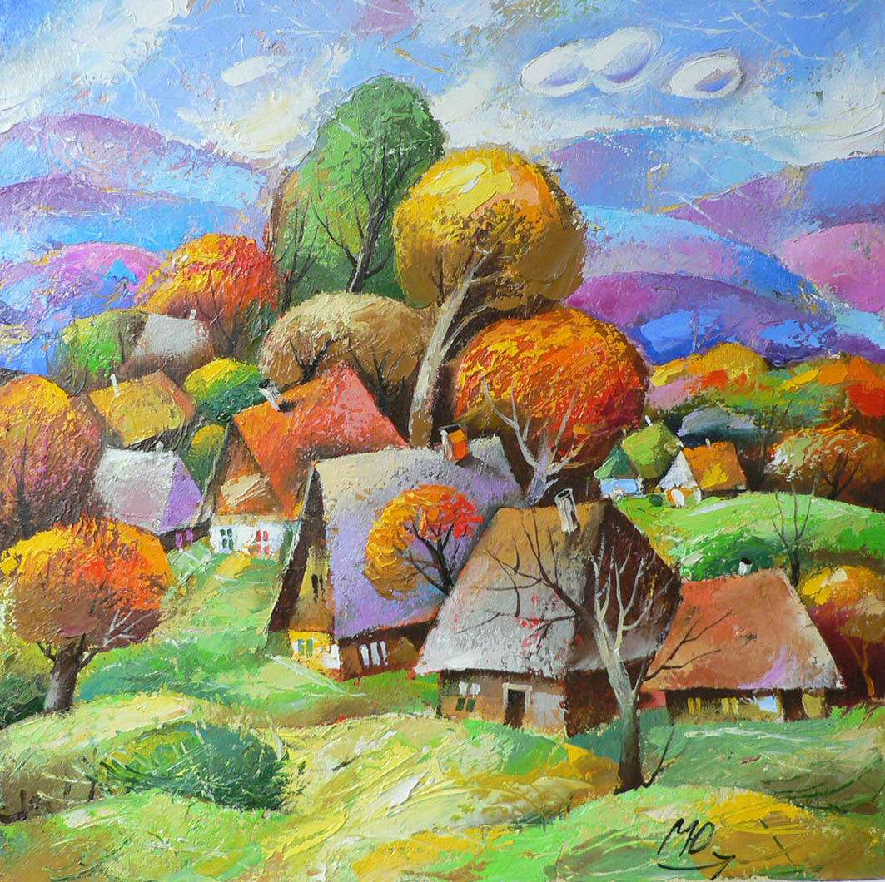
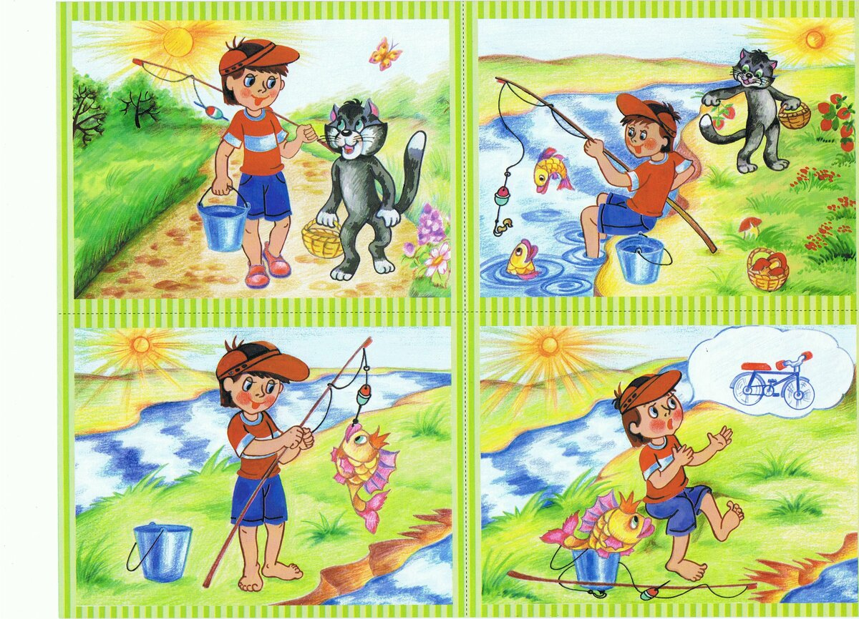
Изучите!
Это виды изобразительного искусства.
ЖИВОПИСЬ
СКУЛЬПТУРА
ФОТОГРАФИЯ
КОМИКСЫ

Slide 16
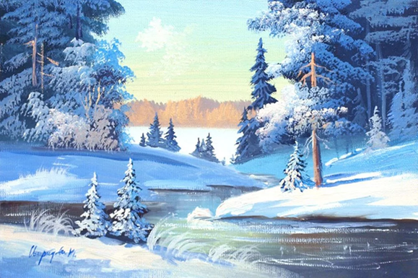
Живопись – вид изобразительного искусства, произведения которого создаются с помощью красок, наносимых на какую-либо поверхность.
Основным выразительным средством
живописи является цвет.

Slide 17
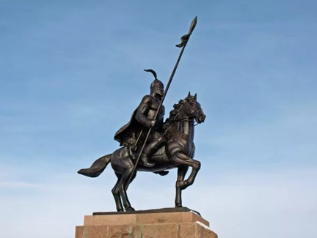
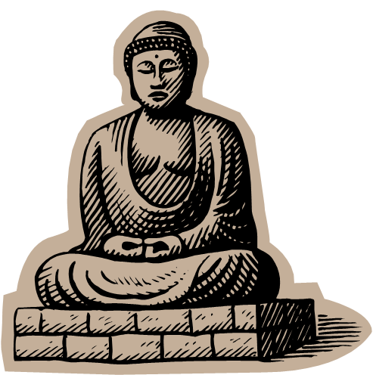
Скульптура - это статуи (фигуры), предметы и группы тех и других. Они могут быть высечены из гранита, мрамора или какого-нибудь камня, либо отлиты в гипсе, металле после лепки из глины.

Slide 18
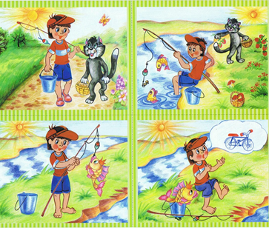
Комикс – это рисованная история – рассказ в картинках.

Slide 19
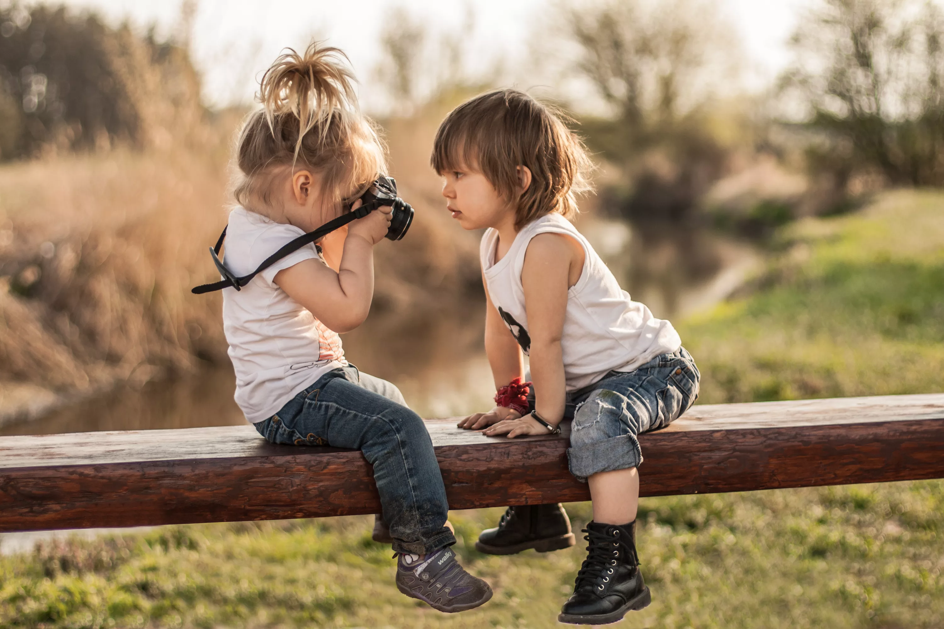
Фотография — получение и сохранение изображения при помощи фотоаппарата

Slide 20
Запишите эти слова в тетрадь.
Придумайте предложение со словом скульптура.
ЖИВОПИСЬ
КОМИКСЫ
СКУЛЬПТУРА
ФОТОГРАФИЯ
Скульптуру делают из глины.
Красивая скульптура украшает зал.

Slide 21
Прочитайте текст.
Что вы узнали об искусстве?
Назовите предлоги.
Искусство – это часть духовной культуры человека. У изобразительного искусства есть разные виды: живопись, скульптура, творческие фотографии, комиксы и другие. Об искусстве можно узнать из разных книг, интернета, телевидения. С искусством дружит каждый человек. У искусства много поклонников.
Как пишутся предлоги со словами?

Slide 22
Какие вопросы можно поставить к предложениям? Запишите их.
Художник рисует картину о природе.
Артисты показали спектакль о дружбе людей.
3. Фотограф сделал снимки о детях.
Что рисует художник?
Что показали артисты?
Что сделал фотограф?
1. Что делает художник?
2. Что сделали артисты?
3. Что сделал фотограф?
1. Кто рисует картину о природе?
2. Кто показал спектакль о дружбе?
3. Кто сделал снимки о детях?

Slide 23
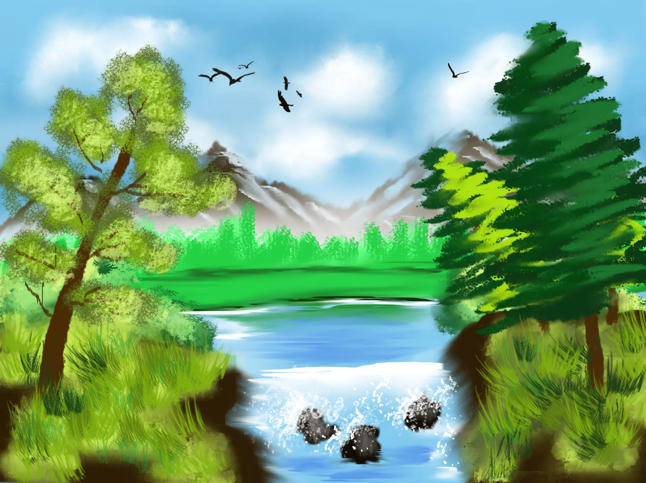
Если на картине горы и река,
Поле, небо синее,
В небе облака,
Снежные равнины,
Край родимый наш.
Природа на картине называется…
ПЕЙЗАЖ

Slide 24


